Slide 2
Педагогический Совет №1 МБОУ СОШ №18 им.С.В.Суворова с.Тенгинка
31 августа 2020 года

Slide 3
повестка
1.Результаты ГИА-2020,ЕГЭ
2.Внеурочная деятельность.
3.Утверждение -КУГ.
-Рабочие программы и КТП
-Положение по питанию, классному руководству.
4.Разное

Slide 4
Результаты ГИА
2020

Slide 5
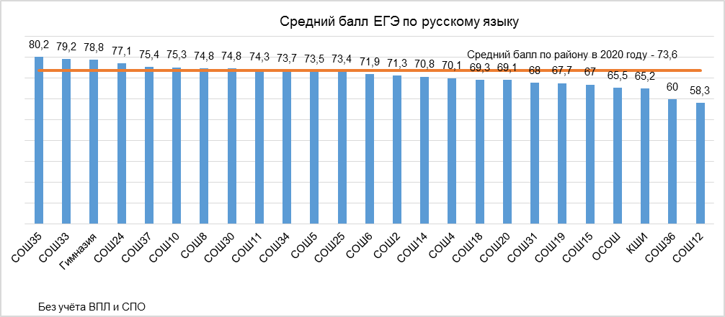

Slide 6
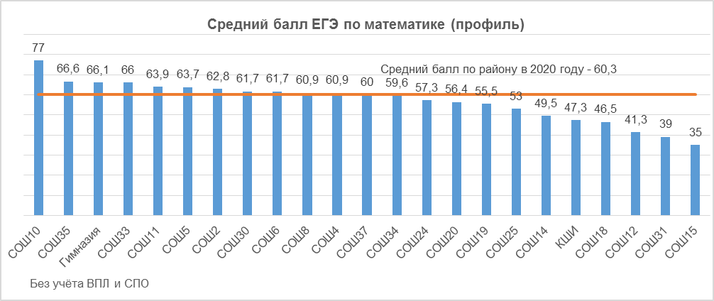

Slide 8
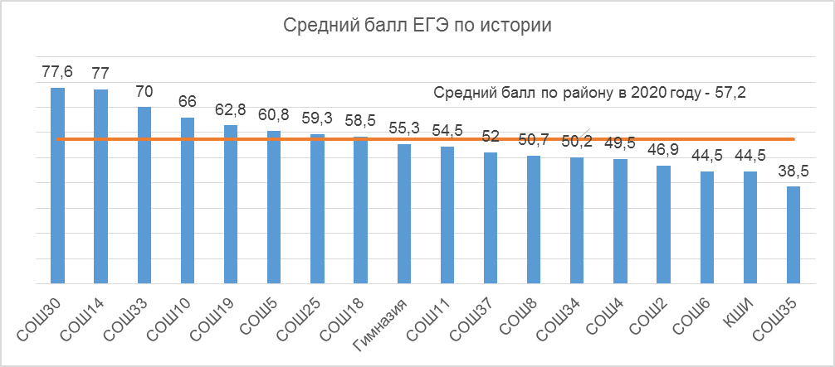

Slide 9
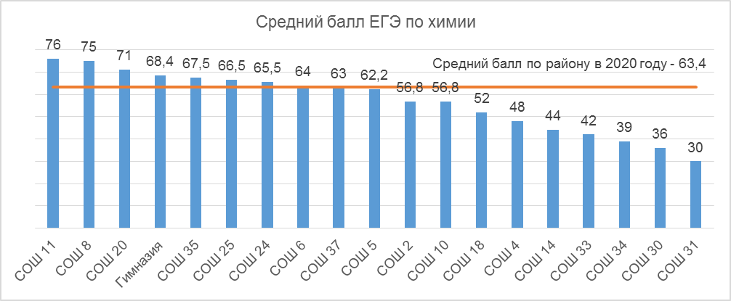

Slide 10
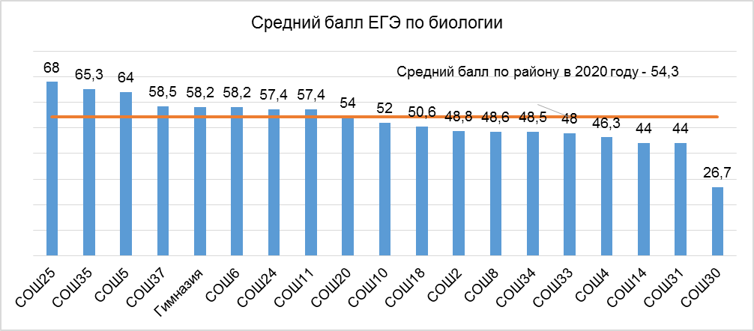

Slide 11
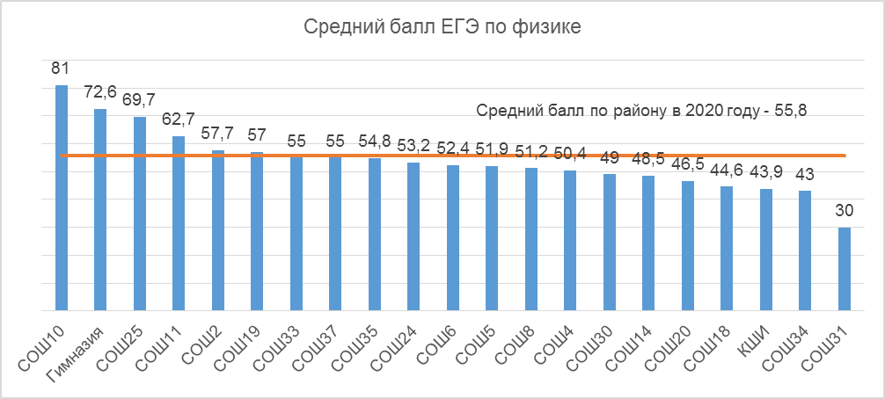

Slide 12
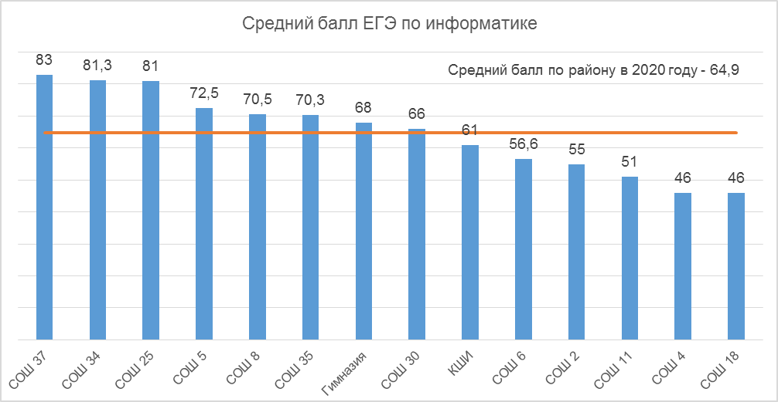

Slide 13
Предмет | 2019 | 2020 | разница
Русский язык | 65,3 балла | 69,3 балла | +4 балла
Математика П | 49 баллов | 46,5 баллов | - 2.5 балла
Физика | 36,6 балла | 44,6 балла | +8 баллов
География | 50 баллов | -
История | 52,3 балла | 58,5 баллов | +6,2 балла
Обществознание | 50,8 баллов | 58 баллов | +7,2 балла
Химия | 73 балла | 52 балла | -21 балл
Биология | 67 баллов | 48,6 баллов | -18,4 балла
Информатика | 50 баллов | 46 баллов | -4 балла

Slide 14
Решение:

